Slide 1
JavaScript 快速入门
《javascript权威指南第七版》1.3节

Slide 2
运行Javascript
浏览器交互式运行
Jupyter notebook
vscode + node.js
Node.js 简介 (nodejs.cn)

Slide 3
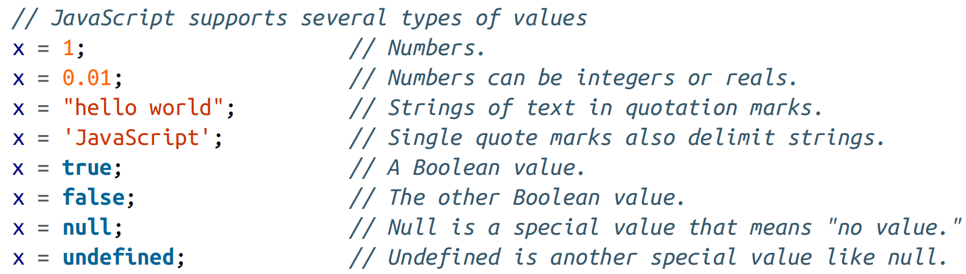
变量与基本类型

Slide 4
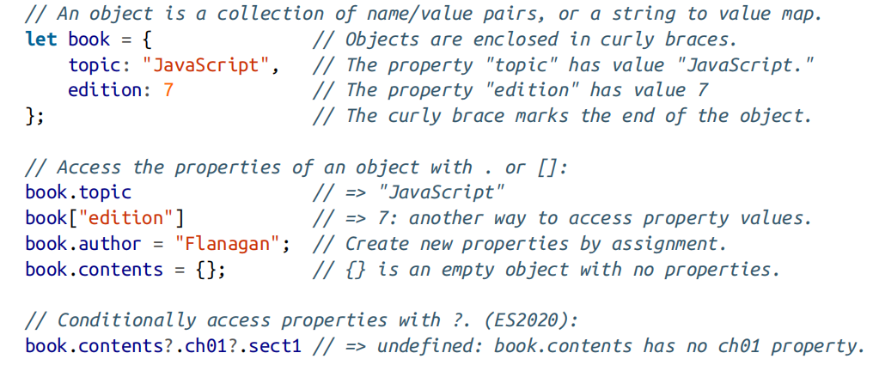
对象

Slide 5
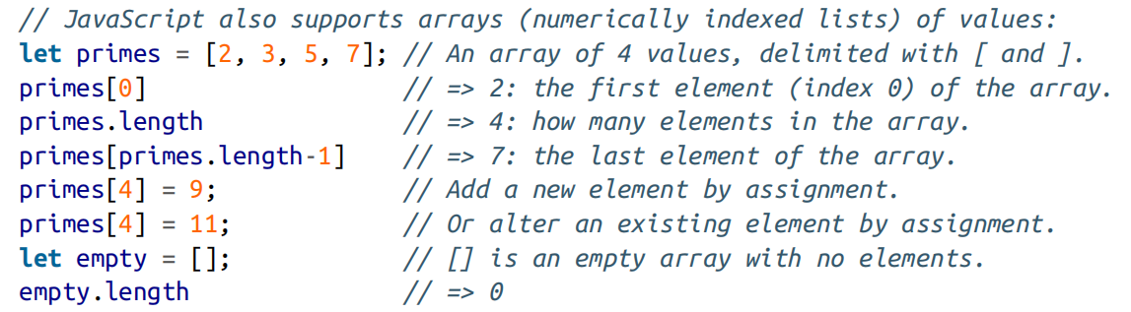
数组

Slide 6
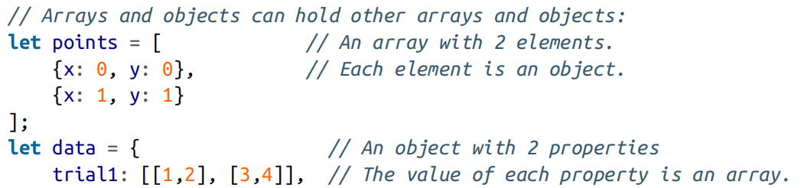
数组

Slide 7
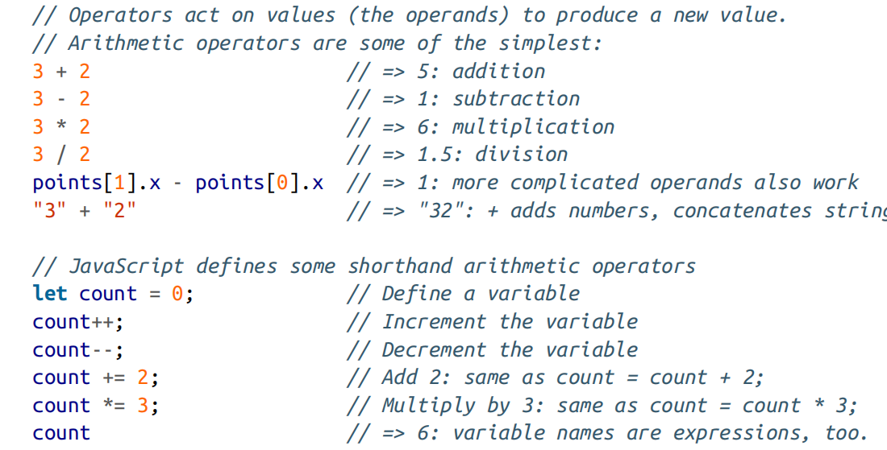
算术运算符

Slide 8
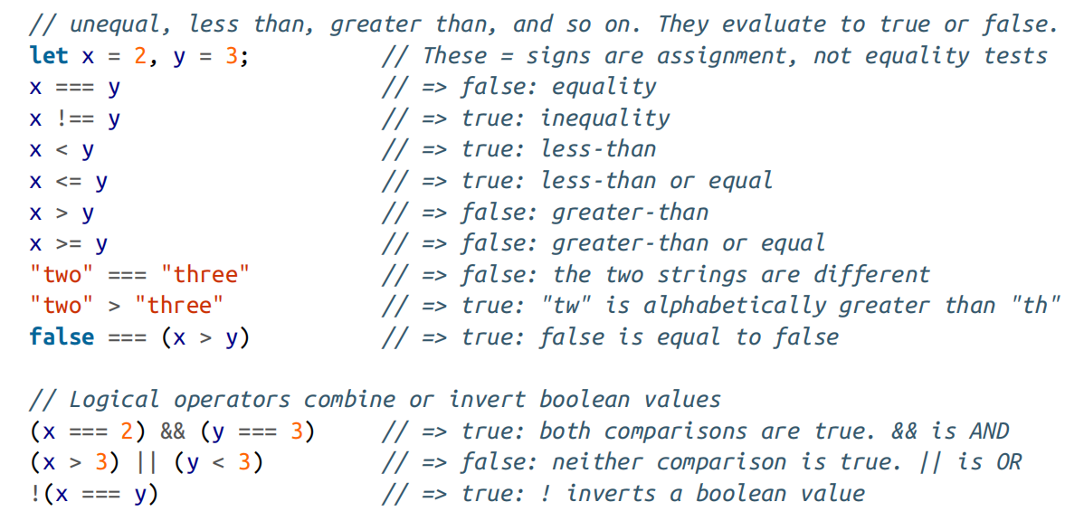
逻辑运算符

Slide 9
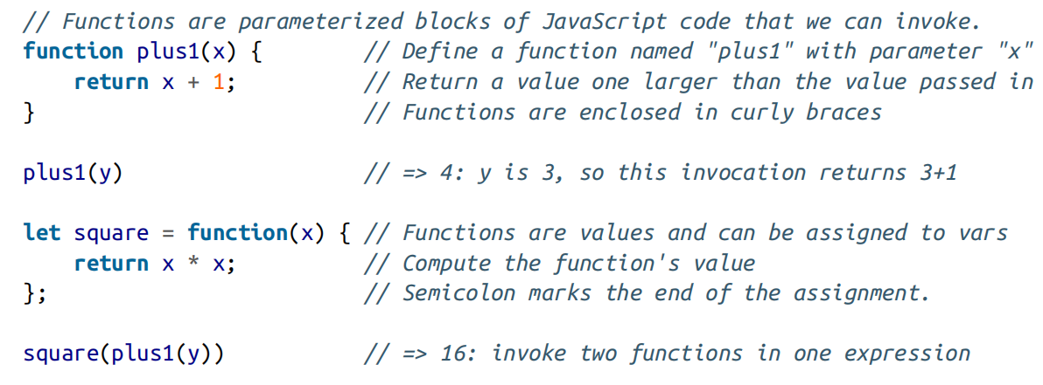
函数和函数变量

Slide 10
箭头函数

Slide 11
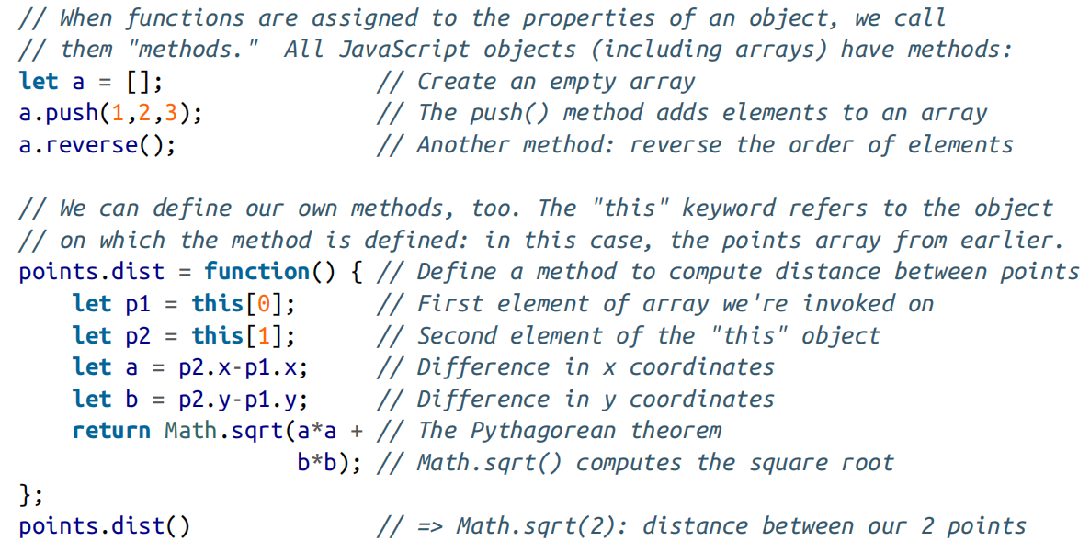
方法

Slide 12
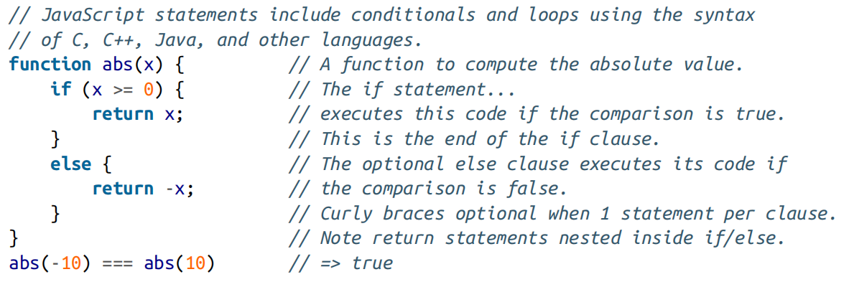
条件分支

Slide 13
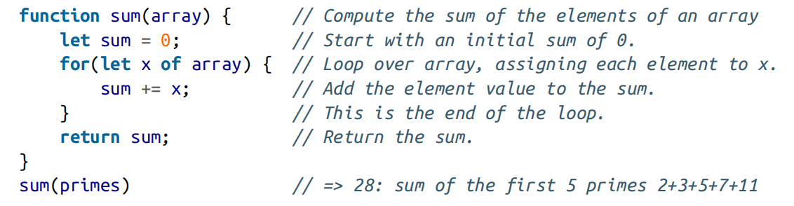
of 循环

Slide 14
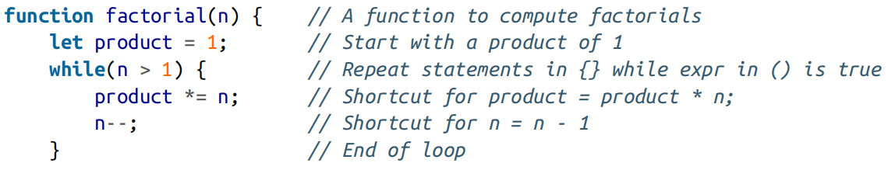
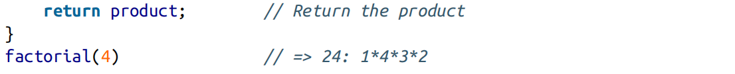
while循环

Slide 15
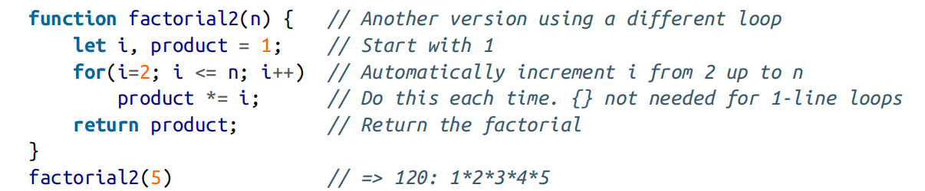
for循环

Slide 16
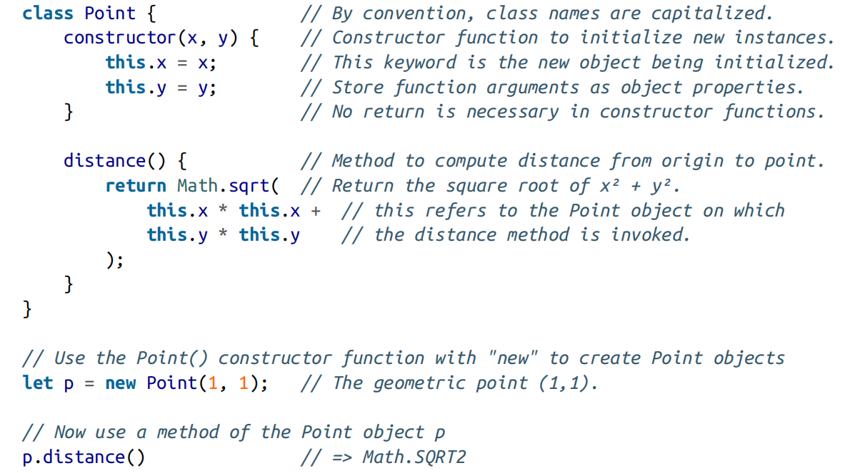
类

Slide 17
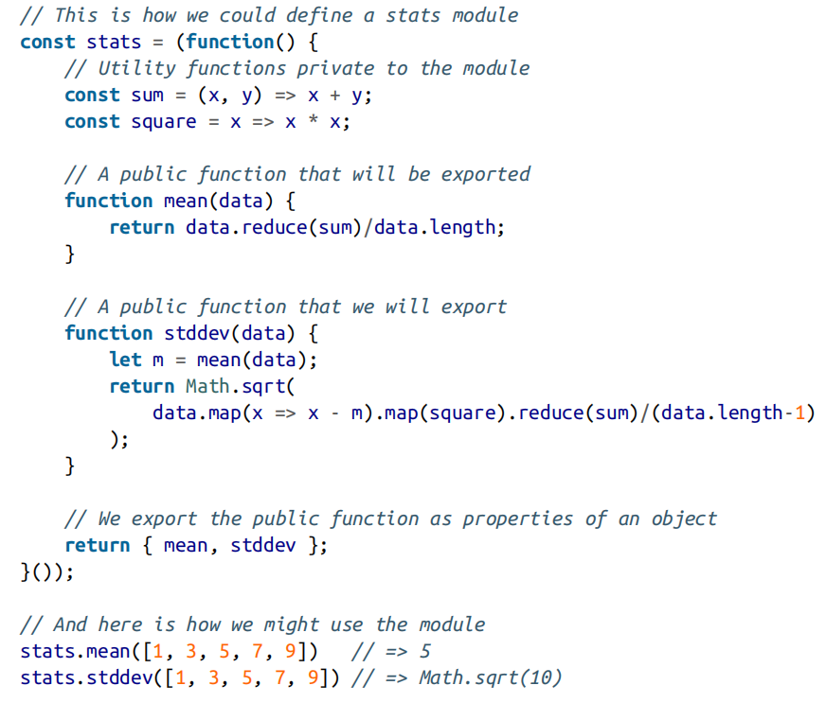
函数闭包

Slide 18
作业：
使用Javascript定义一个堆栈类，给出几个使用的例子

